Slide 1
UFRN IMD BTI Professor: Wellington Souza Introdução às Técnicas de Programação – Turma 03 – 2020.6
TRABALHO FINAL Implementação do Modelo Epidemiológico Computacional (MEC) SIR em C
Grupo: André Augusto Fernandes
Natal/2020

Slide 2
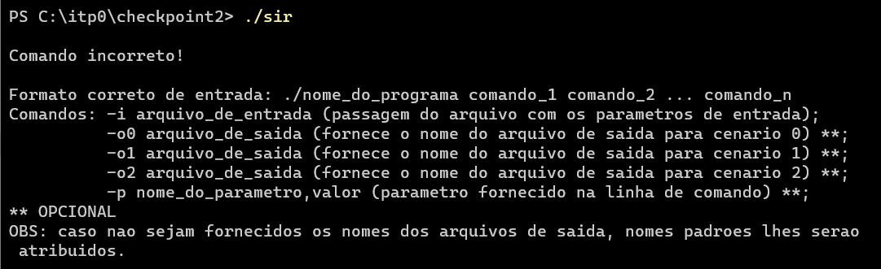
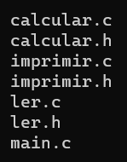
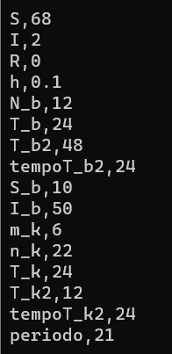

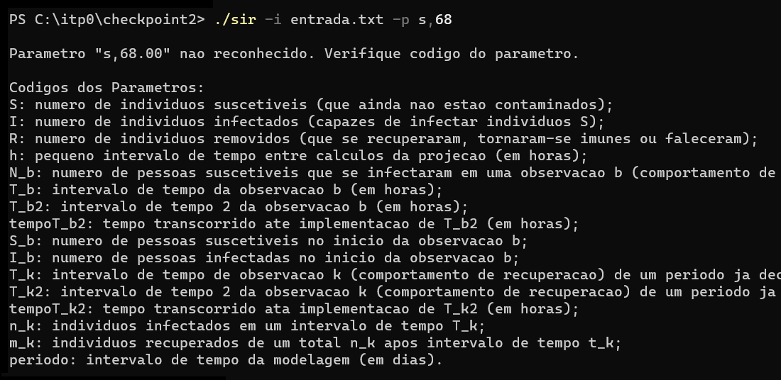
Executando o programa:
Arquivos fonte:
identificador
de operação
Exemplo:
arquivos de saída
Arquivo com parâmetros de entrada:
entrada.txt
Verificação de parâmetros de entrada:

Slide 3
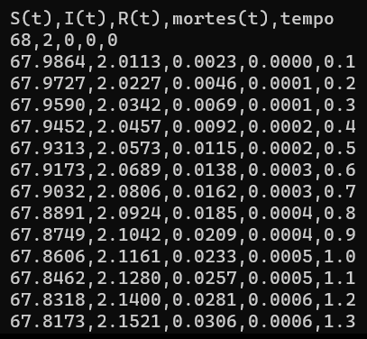
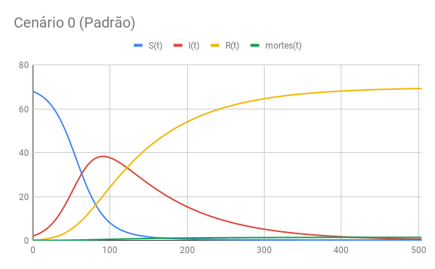

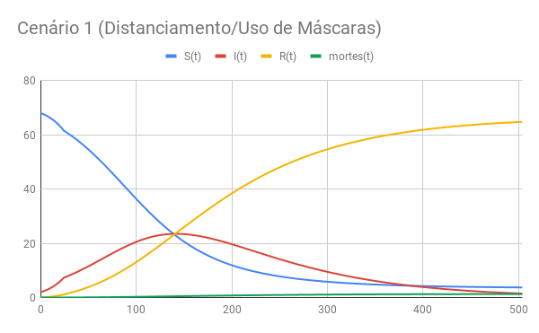
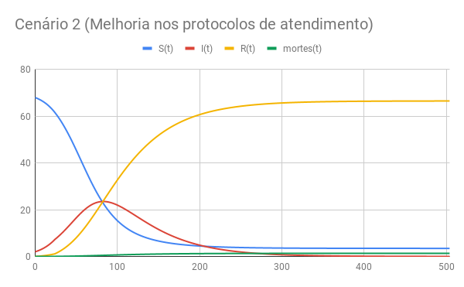
Arquivo de saída (Cenário 0):
Google
Sheets

